Slide 1
Tiết 16 ( TT )
Ôn tập kiểm tra cuối kì I
Ôn tập bài hát :
“Mùa thu ngày khai trường”, ”Lí dĩa bánh bò”
“Tuổi hồng”, “Hò ba lí”

Slide 2
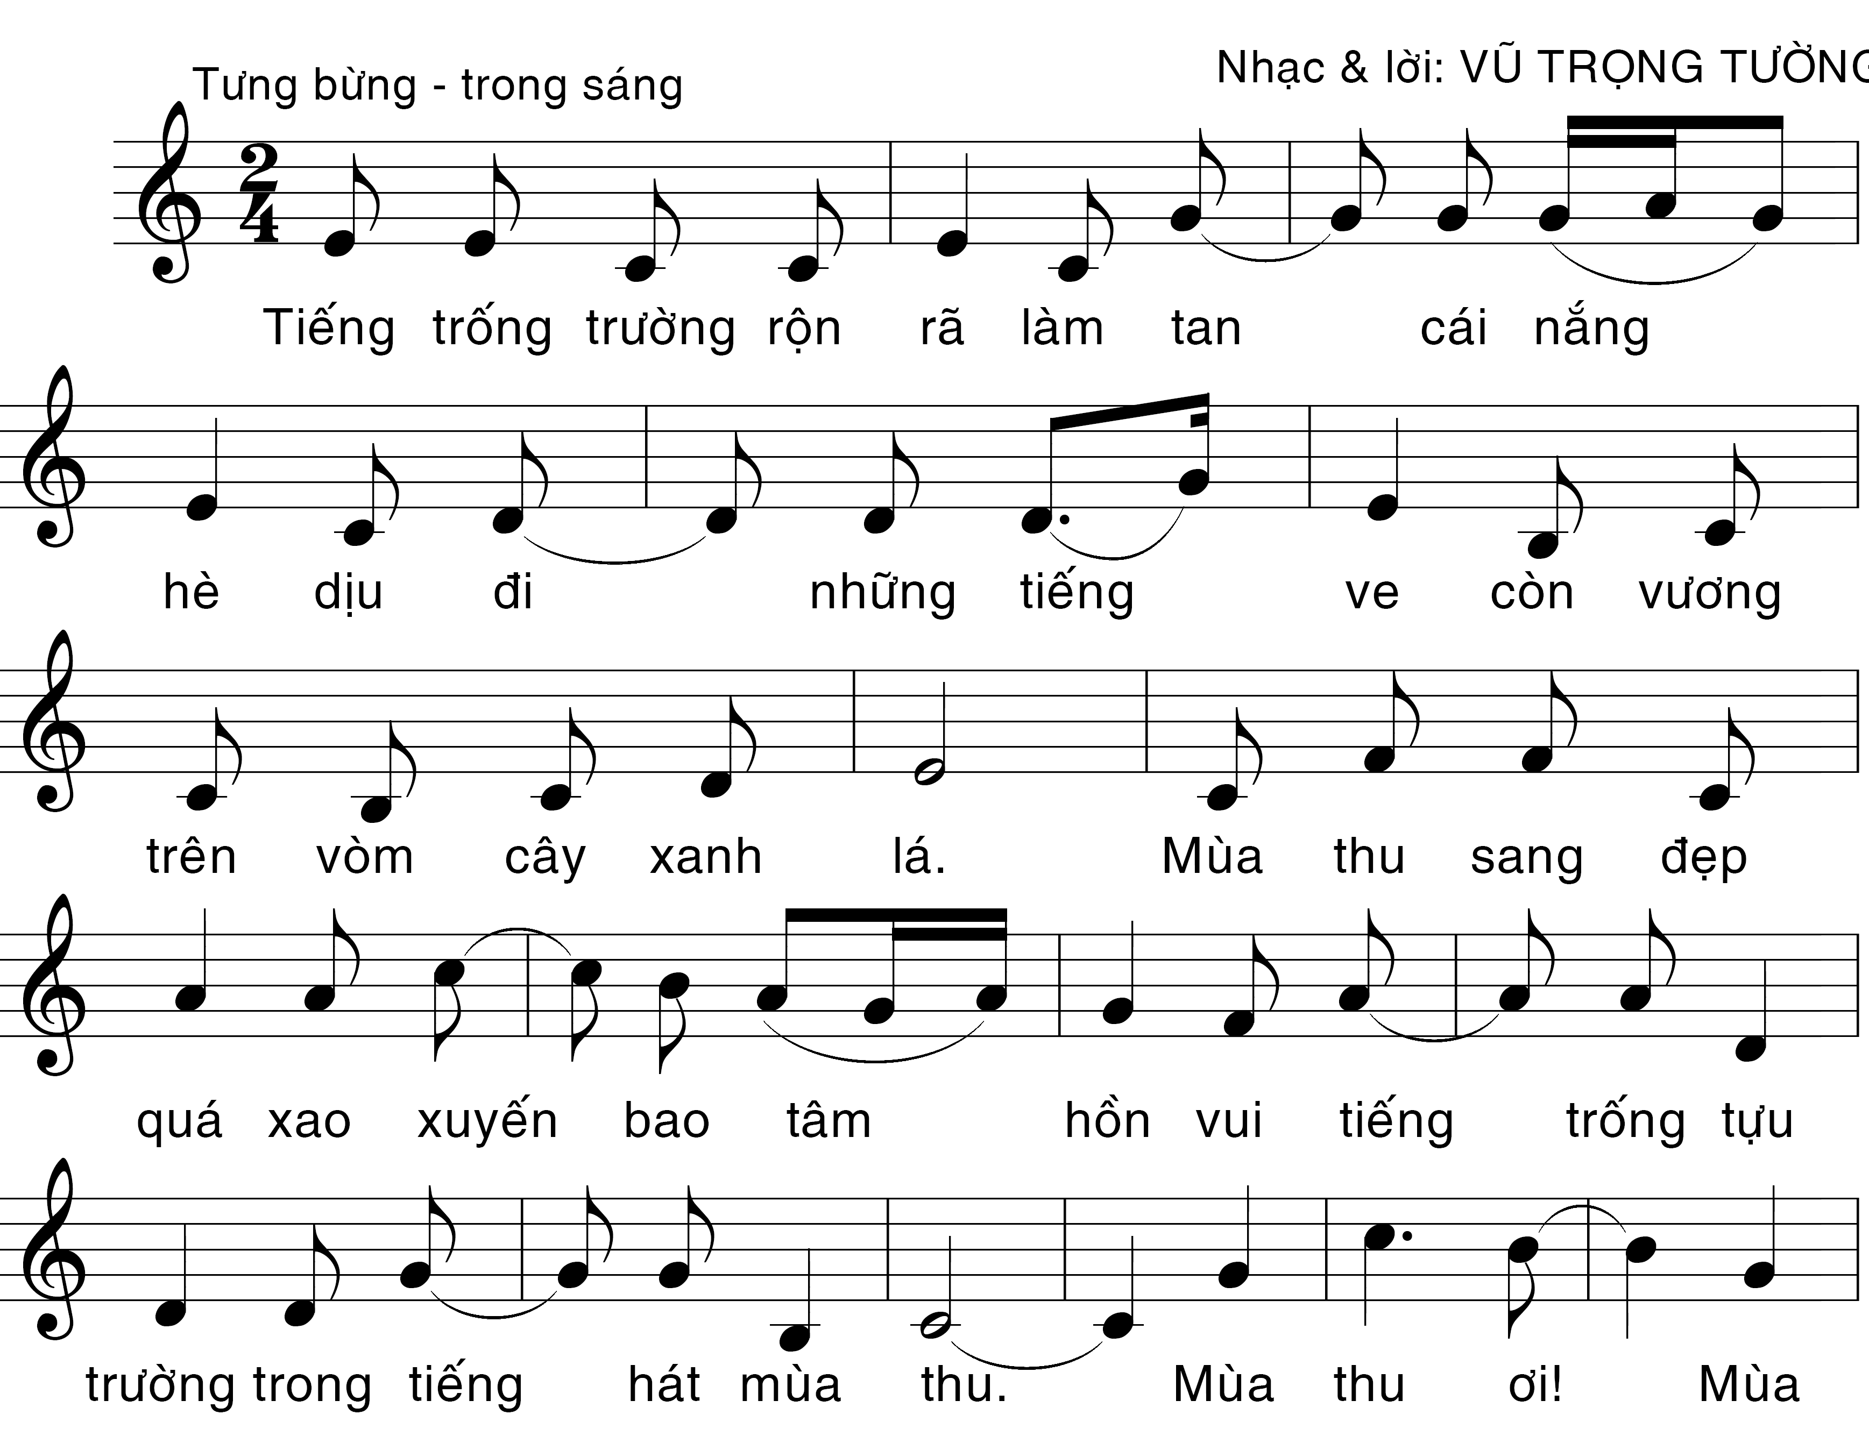
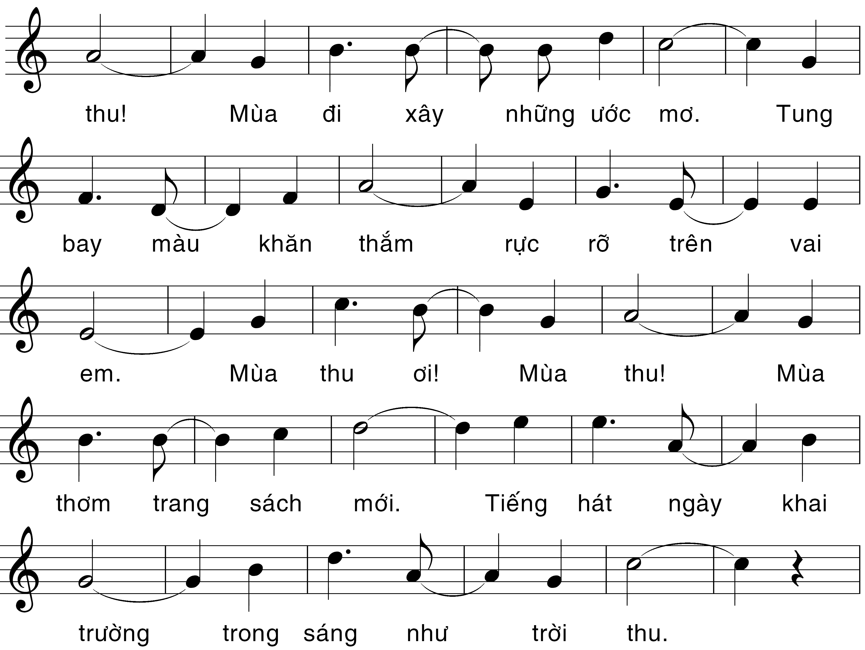
Mùa thu ngày khai trường

Slide 3
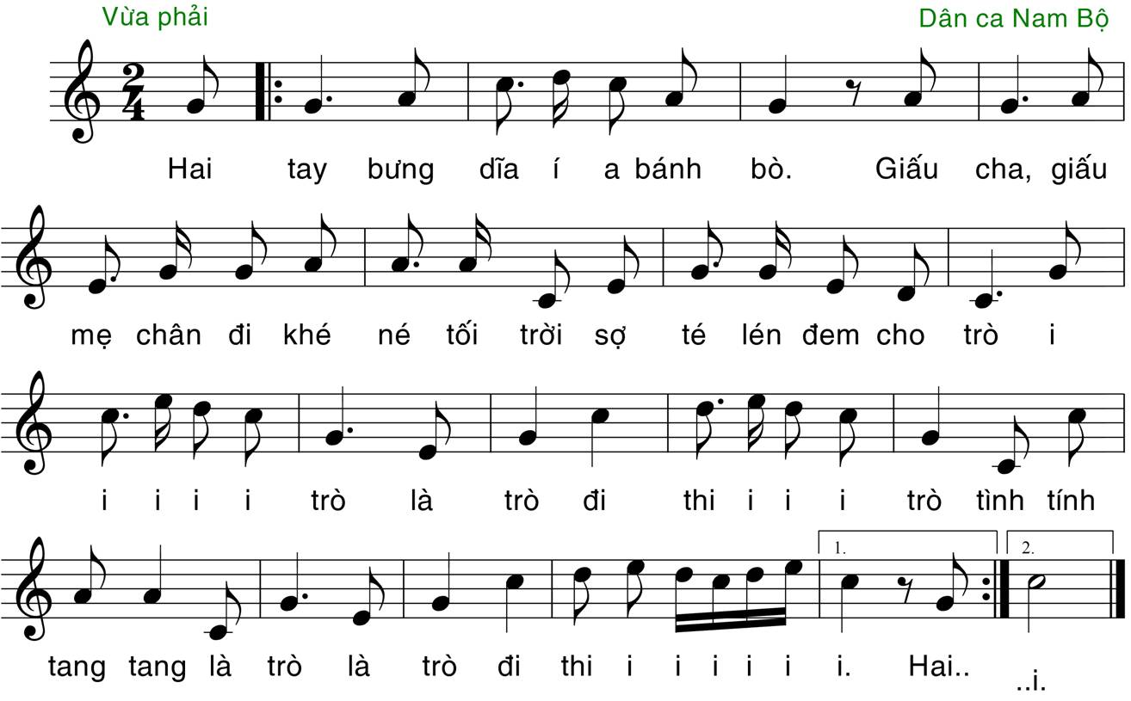
Học Bài Hát: LÝ DĨA BÁNH BÒ

Slide 4
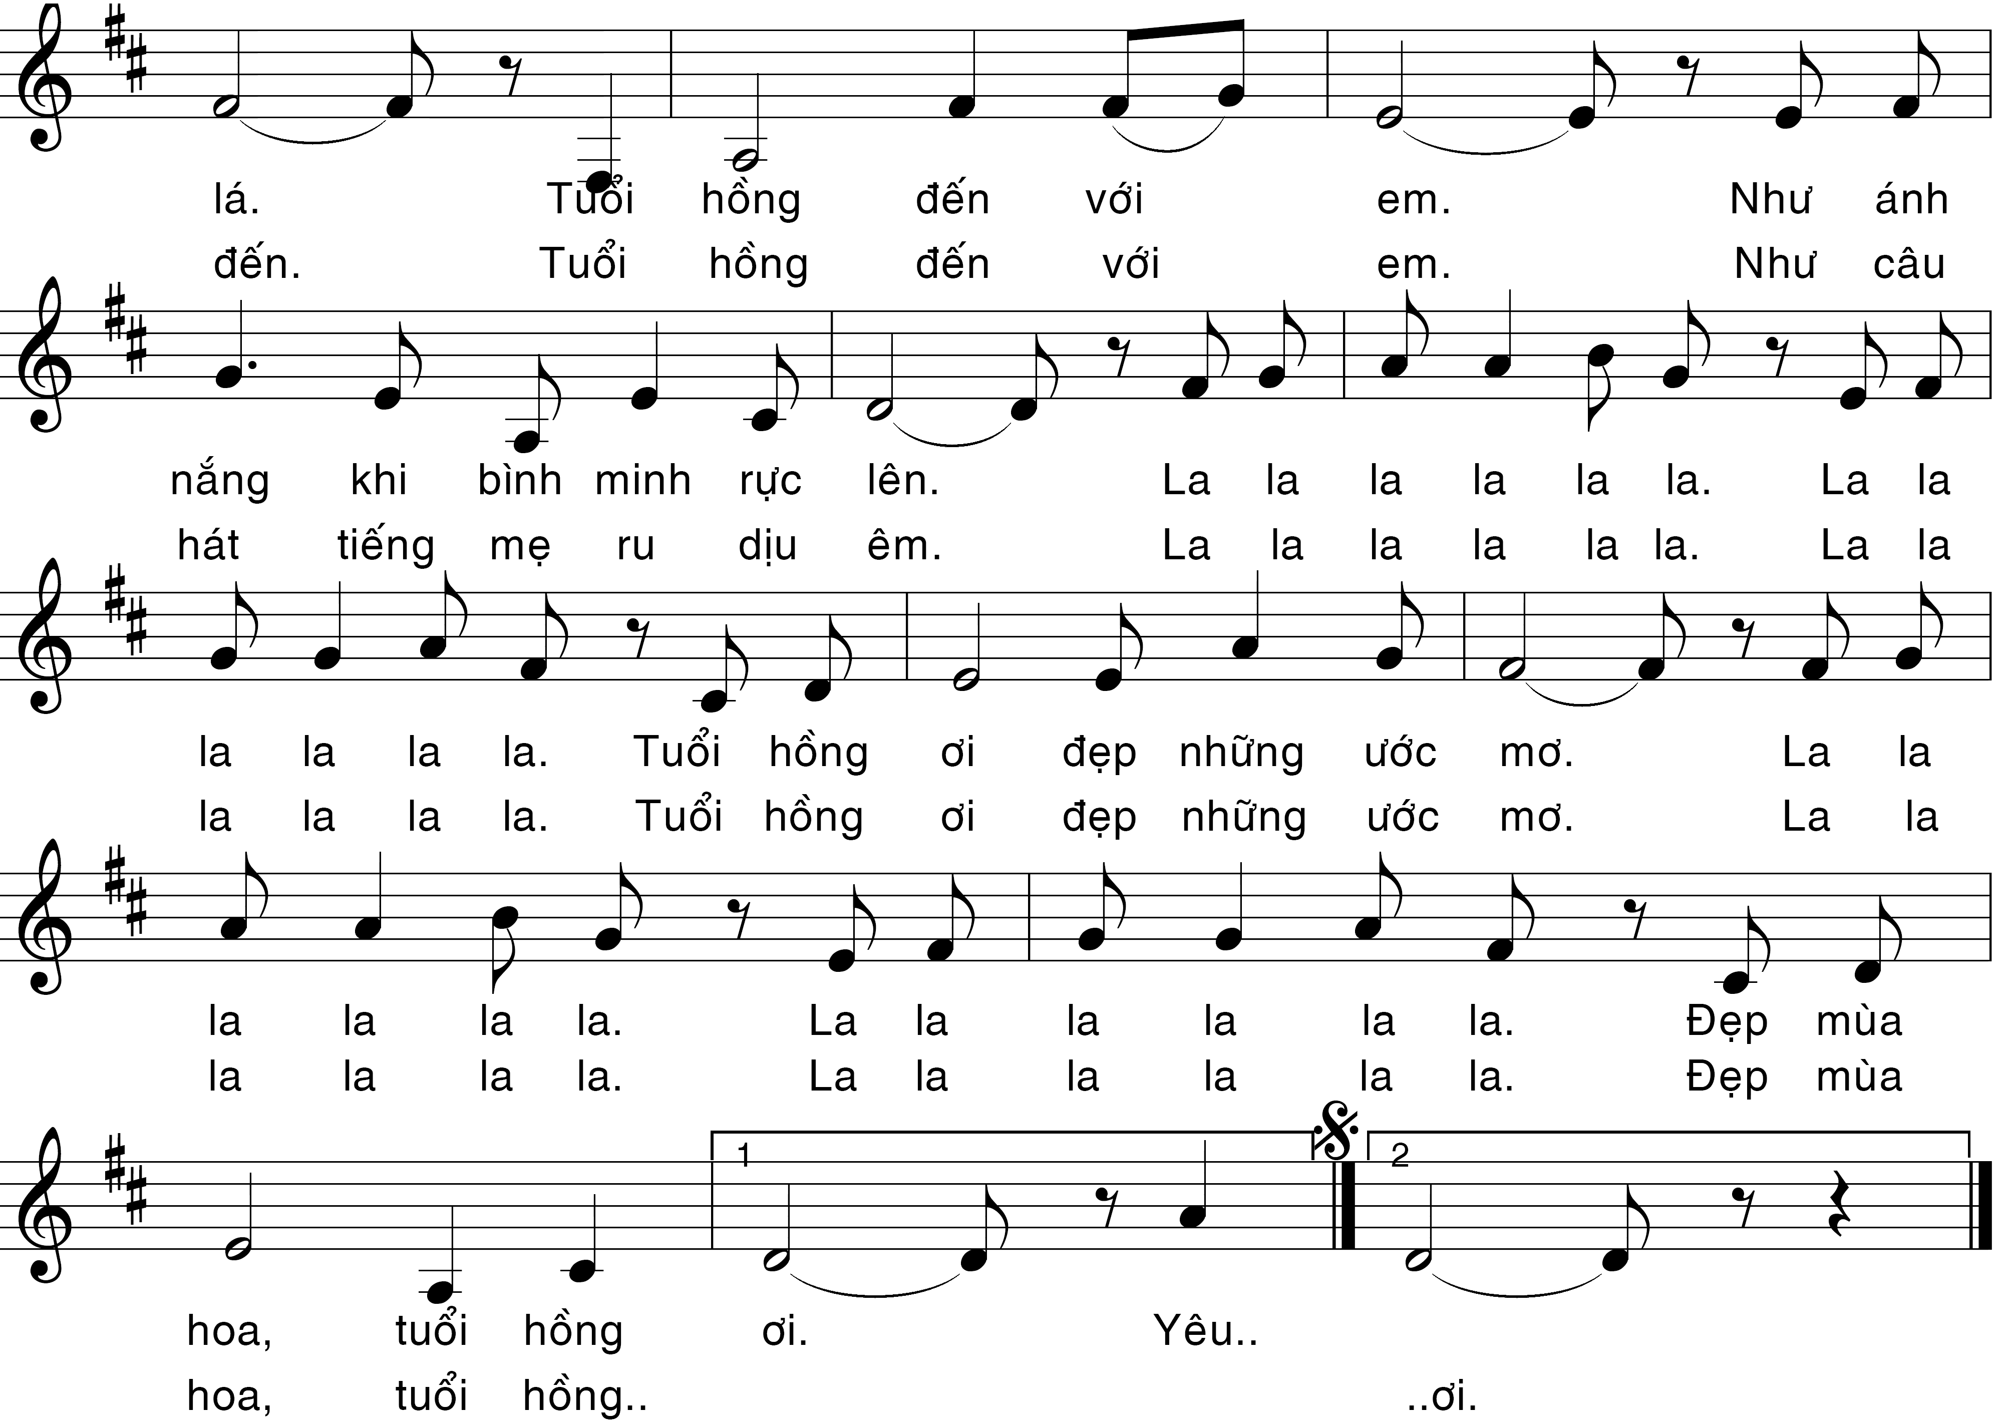
TUỔI HỒNG

Slide 5
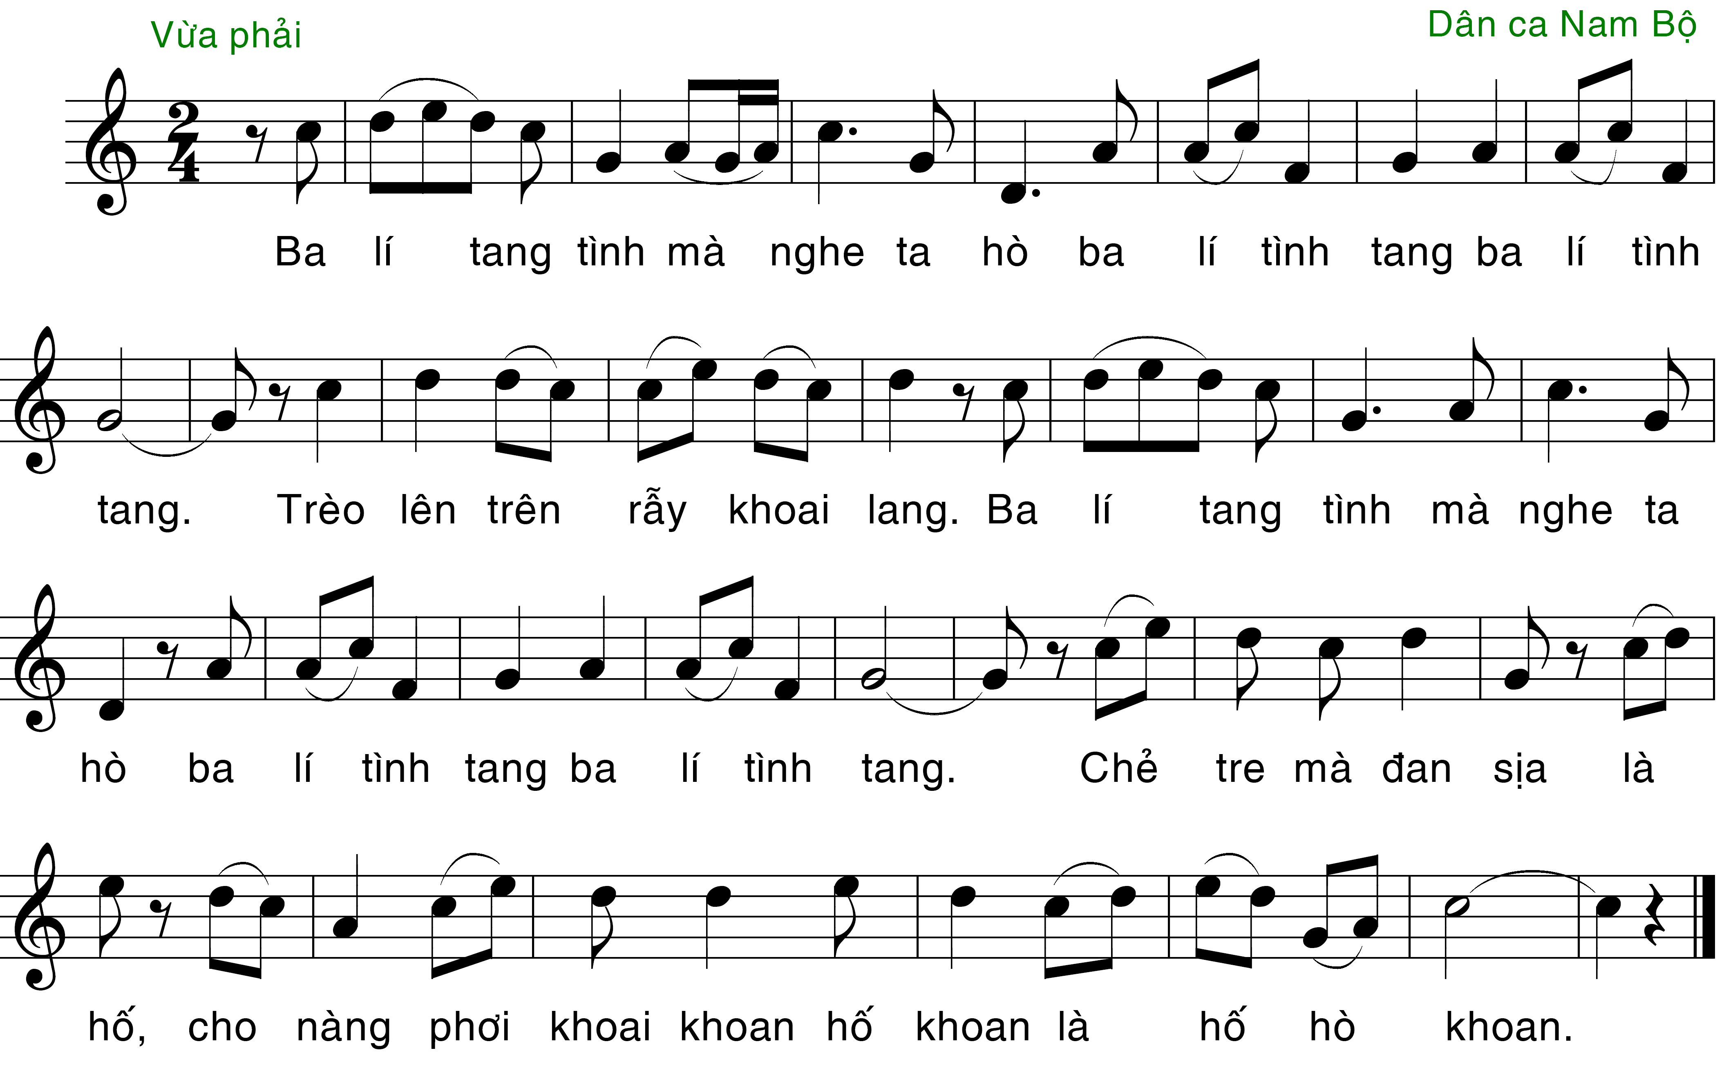
HÒ BA LÍ
Dân ca Quảng Nam

